Slide 1
Yo en la escuela naval
Andrés Parra Luengo
1-Hotel

Slide 2
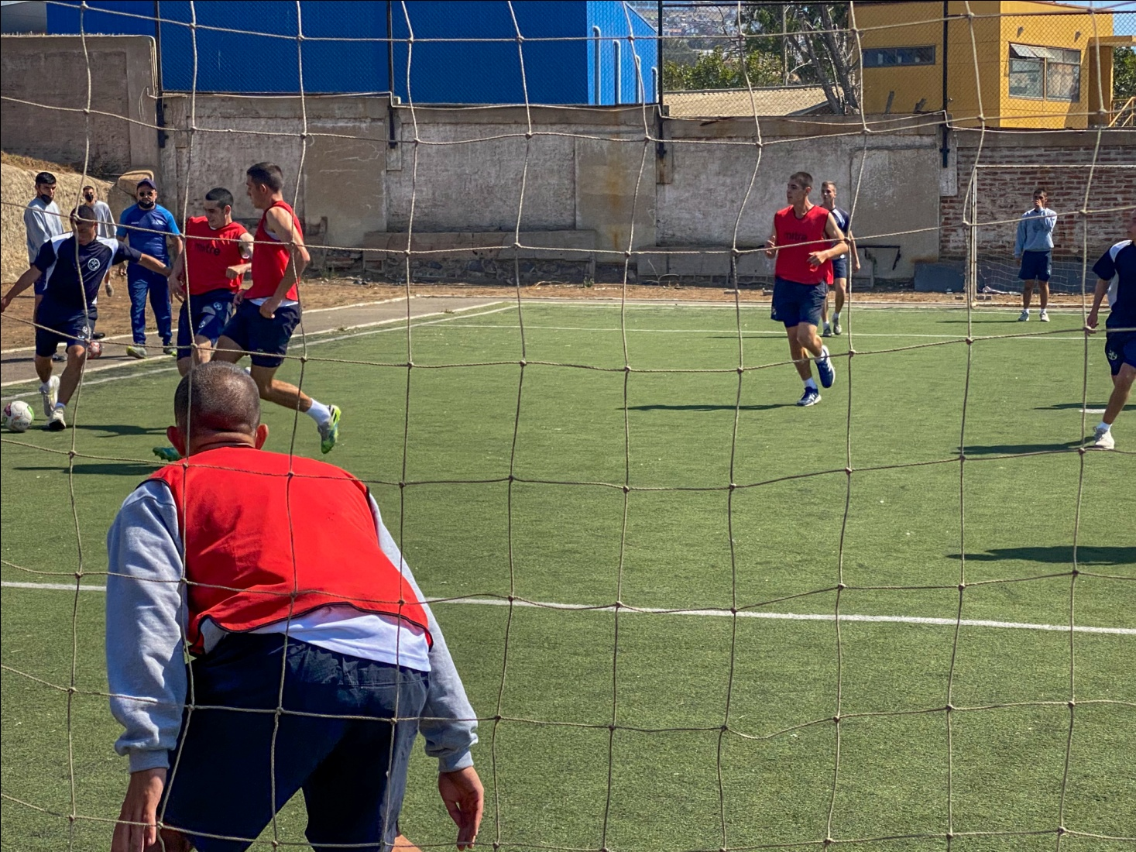
Lautaro de futbol

Slide 3
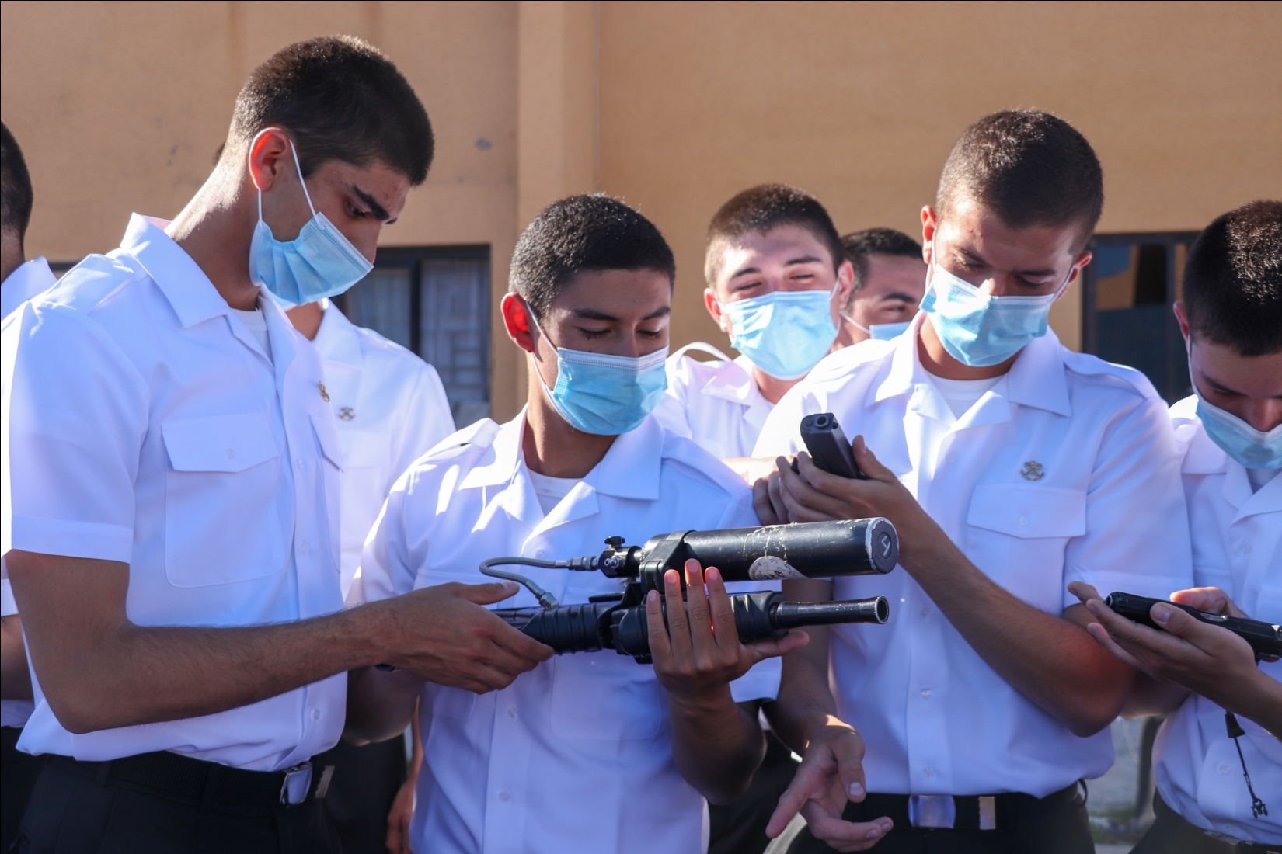
Visita DIRSOMAR

